Slide 1


Tuần 12
Nói và nghe: Kể chuyện
Cây hoa hồng bạch

Slide 2



Slide 3


























TRUY TÌM KHO BÁU
TRUY TÌM KHO BÁU
Măng Non

Slide 4
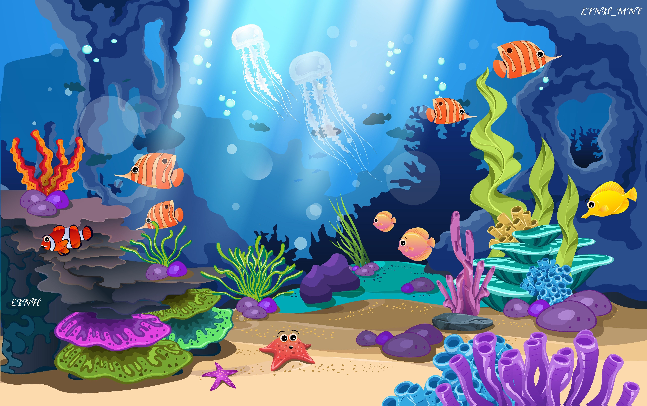




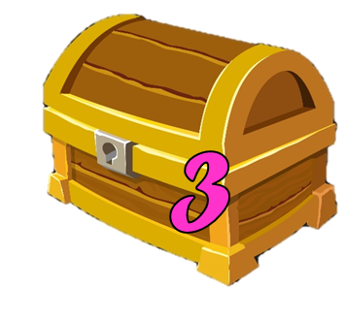
Học tiếp
Bạn hãy lựa chọn một trong các rương châu báu dưới đây, nếu bạn trả lời đúng, bạn sẽ nhận được rương châu báu đó!
4
Notes:
Nhấn vào hòm kho báu để đến câu hỏi.
Nhấn vào dòng chữ Treasure Hunt để đến trò chơi thứ 2.

Slide 5


1.Trong câu chuyện “Người cô của bé Hương”, Vì sao Hương lúng túng khi được hỏi về cô Thu?
- Vì lâu lắm rồi Hương không liên lạc với cô.
Notes:
Nhấn vào mũi tên góc phải quay lại trò chơi Treasure Hunt

Slide 6

2. Sau lần trò chuyện với các bạn Hương đã làm gì?
- Sau lần trò chuyện với các bạn, Hương đã viết thư cho cô Thu nhưng không gửi đi vì không biết địa chỉ.
Notes:
Nhấn vào mũi tên góc phải quay lại trò chơi Treasure Hunt

Slide 7

3. Khi nhận được lá thư của Hương, cô Thu cảm thấy như thế nào?
- Cô rất vui và cảm động vì cô đã không gặp Hương từ ngày còn nhỏ nhưng Hương vẫn luôn nghĩ về cô với một hình tượng tốt đẹp.
Notes:
Nhấn vào mũi tên góc phải quay lại trò chơi Treasure Hunt

Slide 8
4. Qua câu chuyện em nghĩ sao về mối quan hệ họ hàng?
- giữa những người trong họ hàng có chung tổ tiên, nguồn cội vì vậy thường có tình cảm yêu thương, gắn bó, bền chặt. Chúng ta cần dành tình yêu thương và quan tâm tới những người trong họ hàng của mình.
Notes:
Nhấn vào mũi tên góc phải quay lại trò chơi Treasure Hunt

Slide 9



Hoạt động 1: Nghe và kể lại chuyện

Slide 10
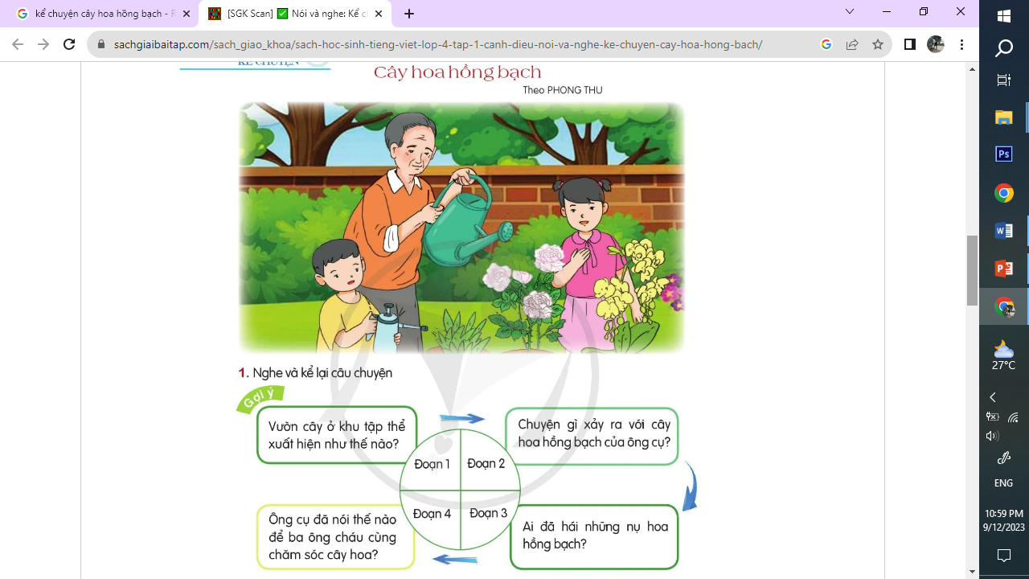
HS nghe kể câu chuyện

Slide 11
Kể lại câu chuyện dựa vào gợi ý:

Slide 12
Câu 1: Vườn cây ở khu tập thể xuất hiện như thế nào?
Ở khu tập thể có một ông cụ đến ở cùng gia đình cô con gái và đã biến vạt đất trước nhà cô con gái thành một vườn cây.

Slide 13

Câu 2: Chuyện gì đã xảy ra với cây hoa hồng bạch của ông cụ?
Ông cụ thấy thiếu 2 nụ hoa to sắp nở. Ai đó đã bẻ ngoéo cả cành hoa

Slide 14
Câu 3: Chuyện gì đã xảy ra với cây hoa hồng bạch của ông cụ?
Hai bạn nhỏ chừng 7-8 tuổi đã hái những nụ hoa hồng bạch

Slide 15
Câu 4: Ông cụ đã nói thế nào để ba ông cháu cùng chăm sóc cây hoa?
Ông cụ nói: “Nếu ngại mang cây về, thì mấy ông cháu mình trồng chung vậy. Chiều chiều các cháu đến đây tưới với ông. Lúc nào nụ hoa nở, ông cho mỗi cháu một bông. Được không?”

Slide 16
Lớp chia nhóm, học sinh trao đổi
1-2 nhóm lên kể chuyện trước lớp

Slide 17
HĐ 2: Trao đổi về câu chuyện

Slide 18
Thảo luận nhóm 6 (3 phút)
Câu a): Theo em, hành động của các bạn nhỏ đáng chê trách ở điểm nào?
Câu b): Ông cụ nói gì khi bắt gặp hai bạn nhỏ bẻ nụ hoa hồng?
Câu c): Cách ứng xử của ông cụ giúp hai bạn nhỏ thay đổi như thế nào?
Câu d): Qua câu chuyện, em rút ra được bài học gì?

Slide 19
Ý nghĩa câu chuyện
Chúng ta cần tôn trọng tài sản của người khác, không tự ý lấy đồ của người khác khi chưa được cho phép.

Slide 20
HĐ 3: Vận dụng
Em hãy nêu những chi tết trong câu chuyện mà em thích nhất?

Slide 21
Dặn dò
Chuẩn bị bài sau: Em đọc sách báo

Slide 22
Chúc các em học tốt!

